Slide 1
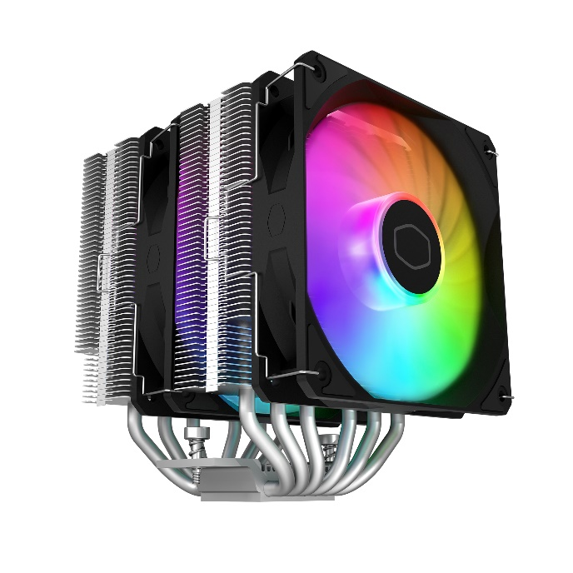
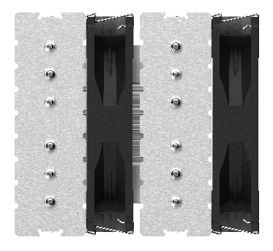
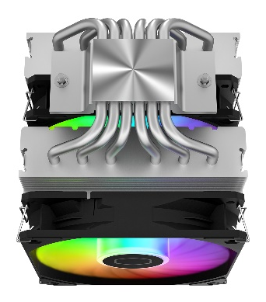
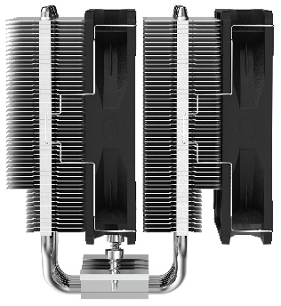
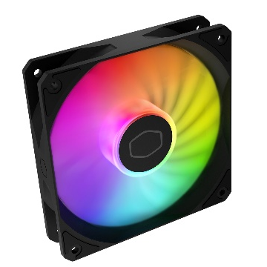
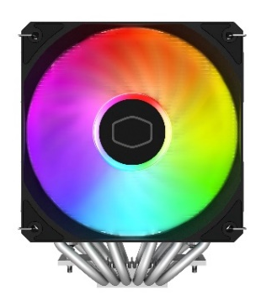
酷冷至尊最新推出的暴雪T620S是一款双塔式散热器,能提供2倍的散热面积, 提升散热效率, 快速带走热量.它配备了全新120 ARGB风扇, 不仅可以实现内外控ARGB灯效, 而且卡扣式风扇框的设计使得安装与拆卸更为便捷. 同时, 与双塔式散热器配置相结合, 散热效能进一步提升, 镀镍铜底座与六根热管使用了目前先进的回流焊工艺, 与穿fin技术的结合设计能够有效抗腐蚀, 更好的提升散热性能. 此外, 散热器的高度设计为154.9mm, 在不影响散热能力的情况下, 可以更广泛地兼容于大多数机箱.
暴雪T620S
双塔式散热
六热管镀镍设计
广泛的兼容性
提供2倍的散热面积,提升散热效率, 快速带走热量.
6根热管和镀镍底座的结合设计能提供最大化的覆盖面积让热量迅速散发.
仅154.9mm的高度设计可广泛兼容市面上大部分机箱而不影响性能.
全新120 ARGB风扇
内外控灯效
炫酷的120 ARGB风扇,同时兼容华硕、华擎、技嘉和MSI 主板(不带控制器).
内外控ARGB LED,自带炫彩灯效并且通过 3 pin 5V接针可以自由转换以及同步ARGB灯效.

Slide 2


双塔式散热 - 提供2倍的散热面积,提升散热效率, 快速带走热量.
六热管镀镍设计- 6根热管和镀镍铜底的结合设计能提供最大化的覆盖面积让热量迅速散发.
广泛的兼容性 - 仅154.9mm的高度设计可广泛兼容市面上大部分机箱而不影响性能.
全新120 ARGB风扇 - 炫酷的120 ARGB风扇,同时兼容华硕、华擎、技嘉和MSI 主板(不带控制器).
内外控灯效 - 内外控ARGB LED,自带炫彩灯效并且通过 3 pin 5V接针可以自由转换以及同步ARGB灯效.
产品名称 | 暴雪T620S
产品料号 | RR- D6NA -17PA-C1
外观颜色 | 黑色/铝
CPU接口 | Intel® LGA 1700 / 1200 / 1151 / 1150 / 1155 / 1156 socket
 | AMD® AM5 / AM4 socket
尺寸 (Lx W x H) | 125 X 137X 154.9 mm
热管材质 | 6热管/ 铝质鳍片
风扇 | 尺寸 (L x W x H) | 120 x 120 x 25mm
 | 灯效类型 | ARGB
 | 数量 (pcs) | 2PCS
 | 转速 | 650~1750 RPM ± 10%
 | 风量(Max) | 71.93 CFM
 | 风压 (Max) | 1.86 mmH2O
 | MTTF | >160,000 小时
 | 噪音值(Max) | 27.2 dB(A)
 | 轴承 | Rifle
 | 电源接口 | 4-Pin PWM
 | 额定电压 | 12 VDC
 | 额定电流 | 0.26 A
 | 安规电流 | 0.37 A
 | 功率 | 3.12 W
质保 | 3年
EAN码
净重 | 0.69 kg
毛重 | 0.84 kg
包装尺寸(L x W X H) | 13.8 x 11x 18.8 cm
外箱尺寸(L x W x H) | 57.5 x 29 x 21.5 cm
个/箱 | 10

